Slide 1
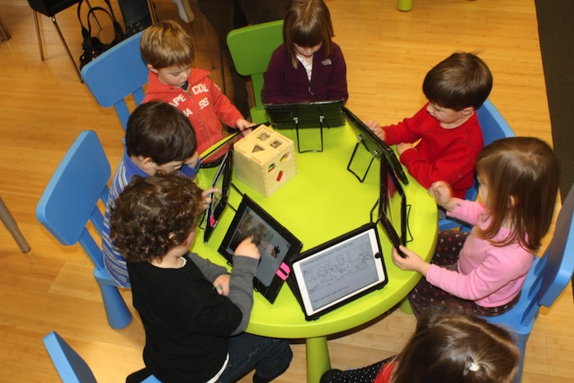
Интелектуально-развивающий кружок «Паучок»
Руководитель: Амирова Индира Радиковна

Slide 2
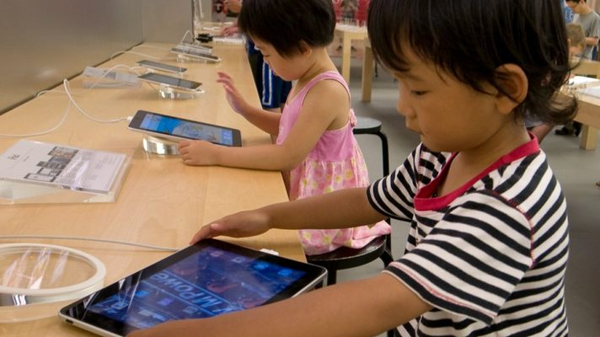
Использование планшетов в образовательном процессе актуально во всем мире

Slide 3
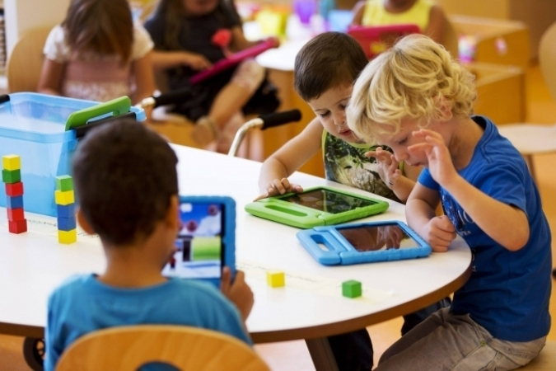
Занятия по подгруппам – 15 детей, продолжительностью
30 минут, 2 раза в неделю.

Slide 4
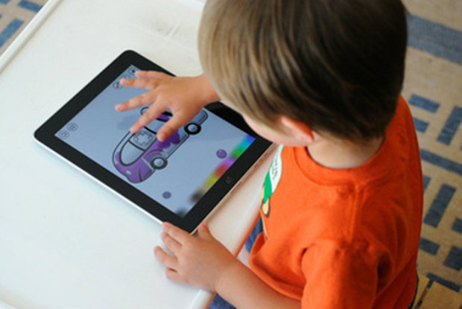
Цель кружка -развитие логического мышления и интелектуально-познавательной активности детей старшего дошкольного возраста путем применения планшета

Slide 5
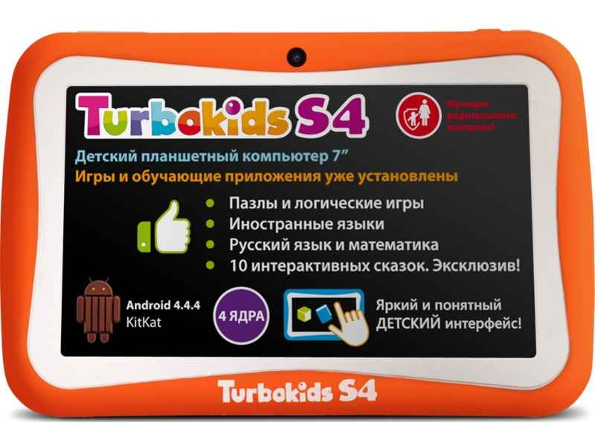
Работа кружка будет проводиться на детских развивающих планшетах
Turbokids S4.

Slide 6
В планшетах установлено 50 приложений:
Игры, обучалки;
Русский язык и математика;
Иностранные языки;
Пазлы и головоломки;
Интерактивные сказки.

Slide 7
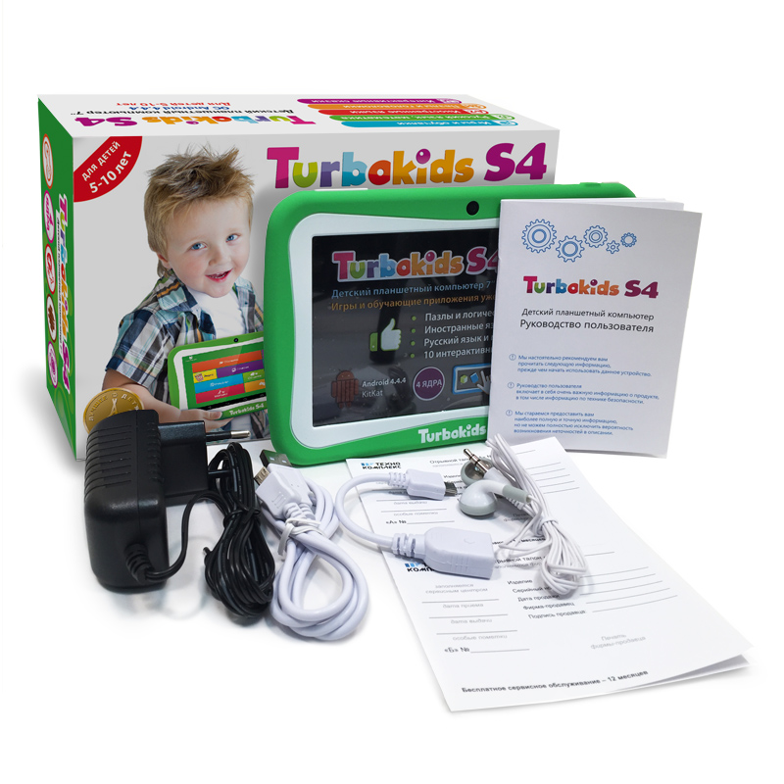

Slide 8
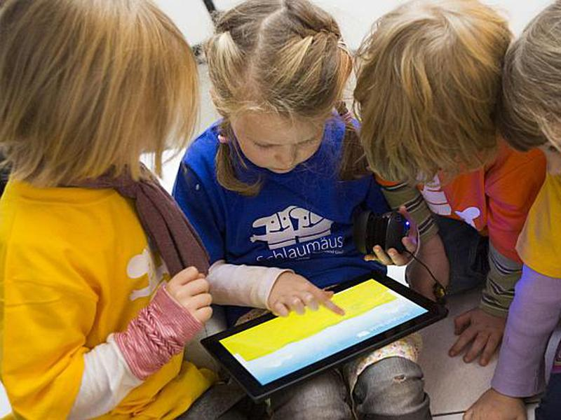
Мы будем рады видеть ваших детей в кружке «Паучок».

